Slide 1


The Planets: Earth
Penetration Testing & Ethical Hacking A.A 2021/2022
Prof. Arcangelo Castiglione
D’Angelo Carmine - 0522500881

Slide 2
1
Strumenti utilizzati
T
Outline
🠺
🠺
2
Information Gathering & Target Discovery
3
Enumeration Target & Port Scanning
4
Vulnerability Mapping
5
Target Exploitation
6
Privilege escalation
7
Maintaning access
8
Conclusioni

Slide 3


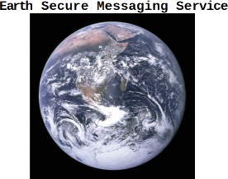
Strumenti utilizzati
T
2
🠺
🠺
Rete Nat
Macchina attaccante
IP: 192.23.10.5
The Planets: Earth
IP: ???

Slide 4
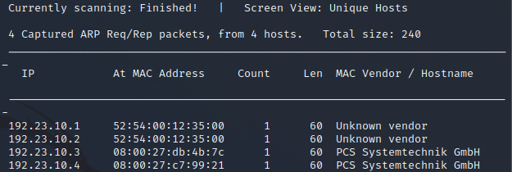
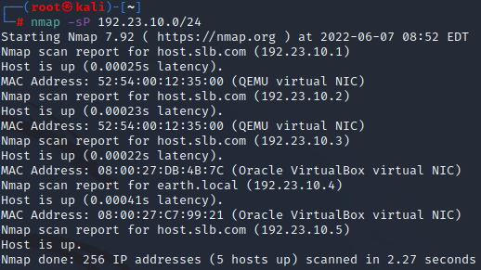
Information Gathering & Target Discovery
T
4
Indirizzo IP della macchina target
🠺
🠺

Slide 5
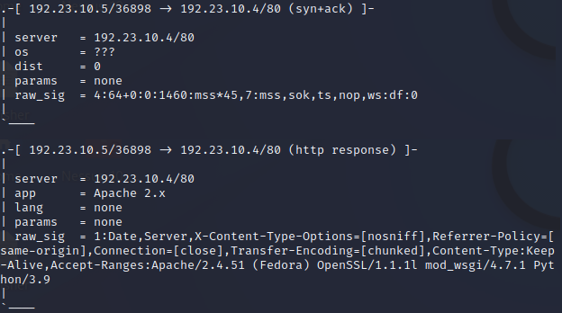
Information Gathering & Target Discovery
T
5
OS fingerprinting passivo
🠺
🠺
# Mettiamo in ascolto l’interfaccia eth0
> p0f -i eth0
# Lanciamo un comando curl per inviare una richiesta http
> curl -X GET http://192.23.10.4/

Slide 6
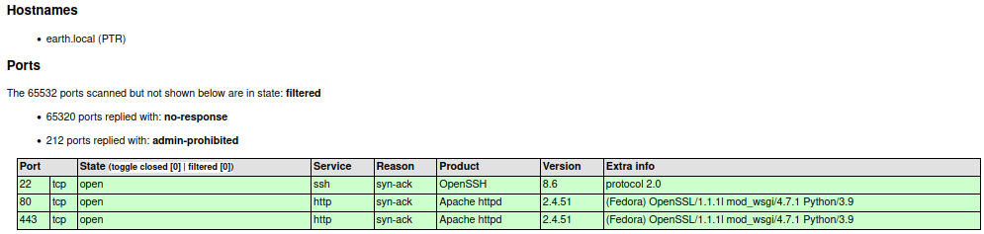
Enumeration Target & Port Scanning
T
6
Port scanning porte TCP con nmap
🠺
🠺
> nmap -sV 192.23.10.4 -p- -oX nmap_TCP_Earth_scan.xml
> xsltproc nmap_TCP_Earth_scan.xml -o nmap_TCP_Earth_scan.html

Slide 7
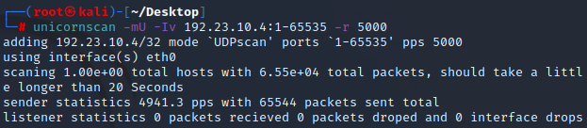
Enumeration Target & Port Scanning
T
7
Port scanning porte UDP con Unicornscan
🠺
🠺
> unicornscan -mU -Iv 192.23.10.4:1-65535 -r 5000

Slide 8
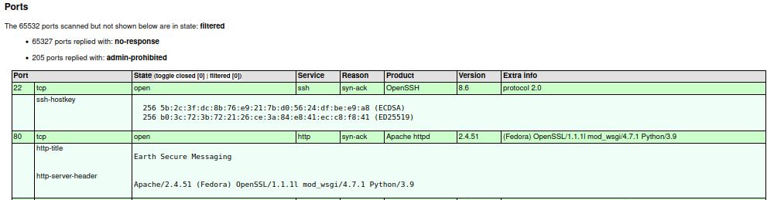
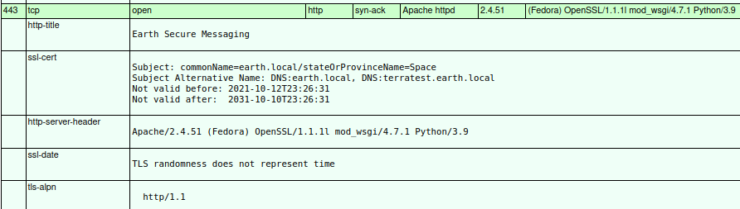
Enumeration Target & Port Scanning
T
8
Analisi più approfondita dei servizi
🠺
🠺
> nmap -A 192.23.10.4 -p- -oX aggr_Earth_scan.xm
> xsltproc aggr_Earth_scan.xml -o aggr_Earth_scan.html

Slide 9
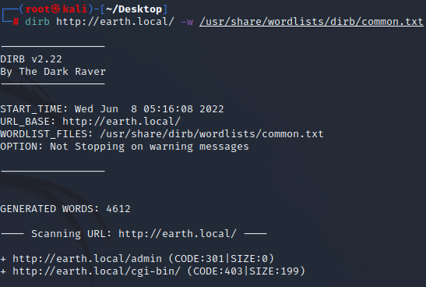
Enumeration Target & Port Scanning
T
9
Directory scan con dirb di terratest.earth.local
🠺
🠺
> dirb http://earth.local/ -w /usr/share/wordlists/dirb/common.txt

Slide 10
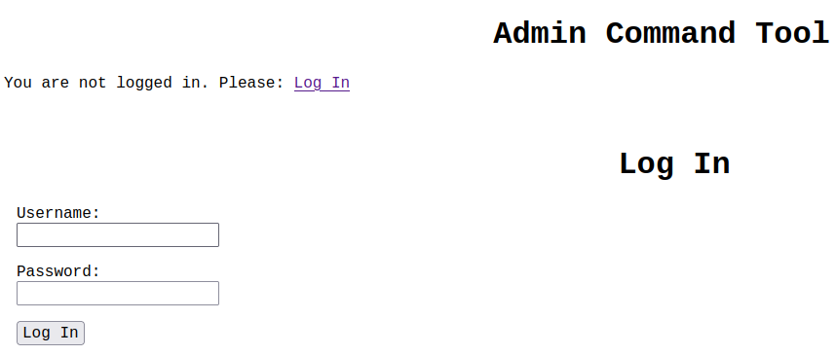
Enumeration Target & Port Scanning
T
10
earth.local/admin/
🠺
🠺

Slide 11
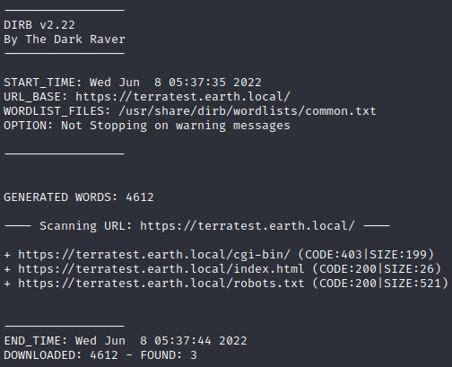
Enumeration Target & Port Scanning
T
11
Directory scan con dirb di earth.local
🠺
🠺
> dirb http://terratest.earth.local/ -w /usr/share/wordlists/dirb/common.txt

Slide 12
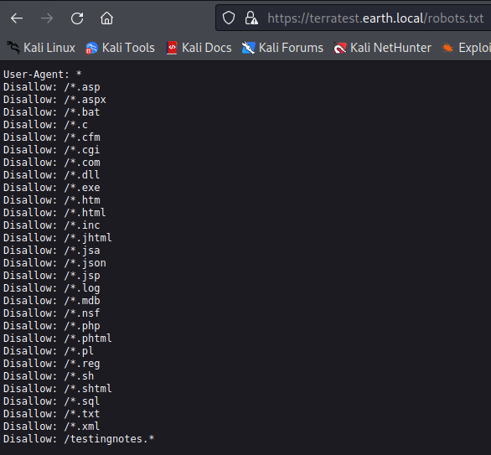
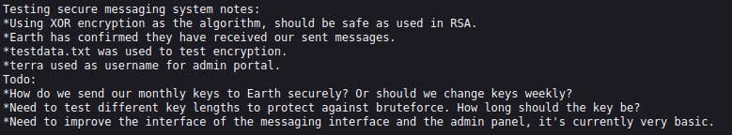
Enumeration Target & Port Scanning
T
12
🠺
🠺

Slide 13

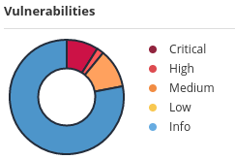
Vulnerability mapping
T
Nessus
13
🠺
Durata scansione: 18 minuti
🠺

Slide 14
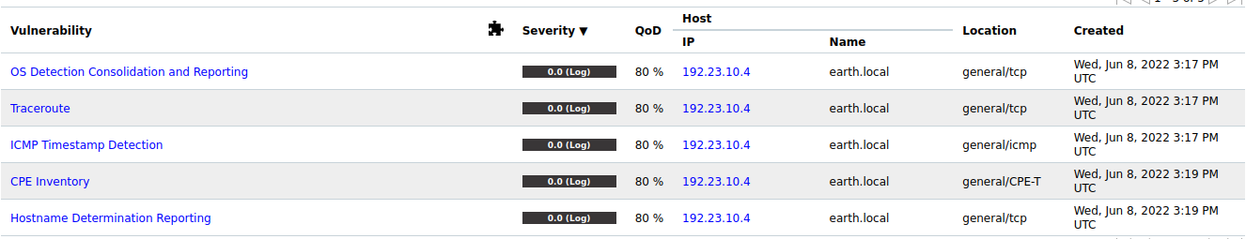
Vulnerability mapping
T
OpenVas
14
🠺
Durata scansione: 5 minuti
🠺
Rileva 5 vulnerabilità classificate come log

Slide 15
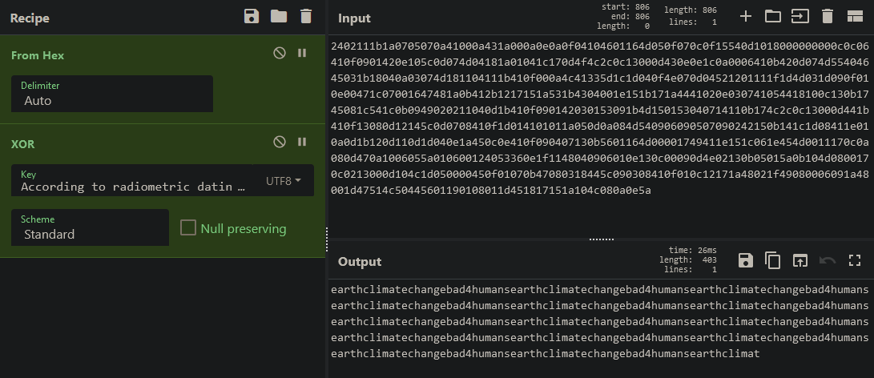
Target Exploitation
T
15
1) CyberChef per decriptare i messaggi sula pagina erath.local
🠺
🠺

Slide 16
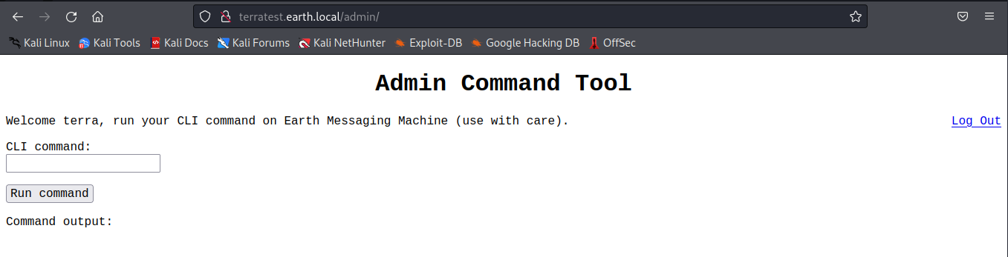
Target Exploitation
T
16
2) Una volta ottenute delle possibili credenziali tentiamo l’accesso alla pagina admin
🠺
🠺

Slide 17
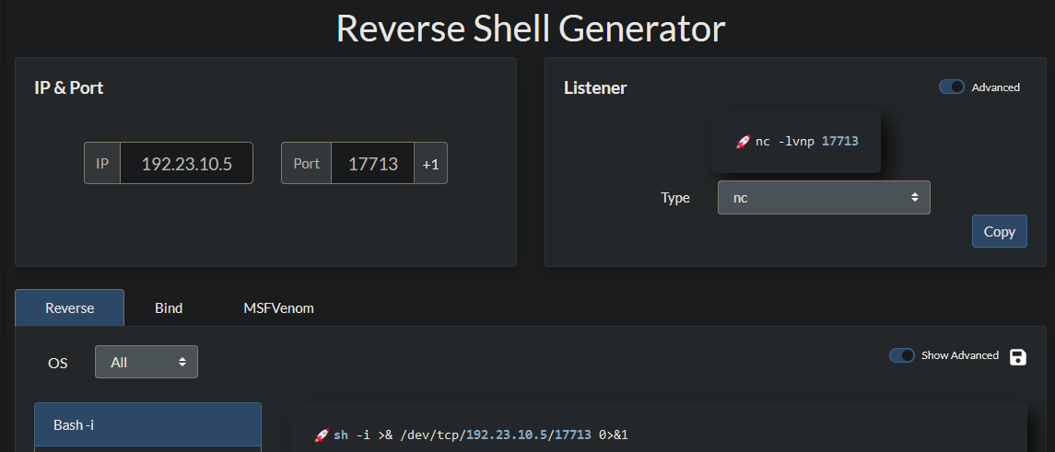
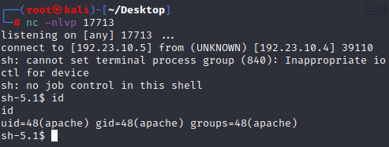
Target Exploitation
T
17
3) Inseriamo il comando per una reverse shell nella CLI
🠺
🠺

Slide 18
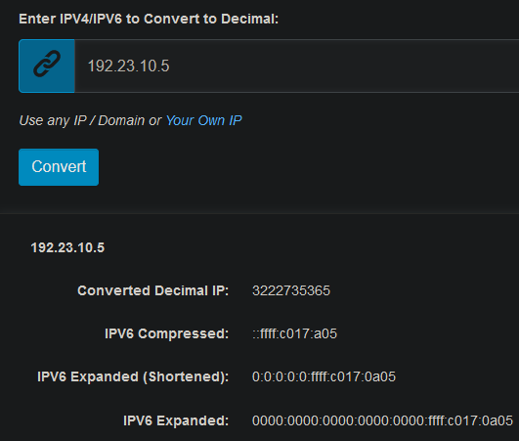
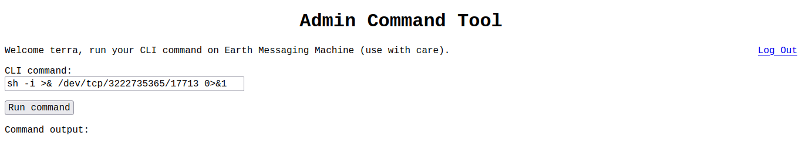
Target Exploitation
T
18
4) Convertiamo l’indirizzo ip in decimale e poi avviamo il comando
🠺
🠺

Slide 19
Target Exploitation
T
19
5) Abbiamo ottenuto l’accesso
🠺
🠺

Slide 20
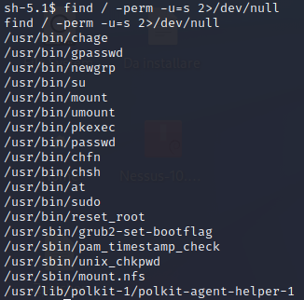

Privilege Escalation
T
20
1) Ricerca dei file con SETUID alzato
🠺
> find / -perm -u=s 2>/dev/null
🠺

Slide 21
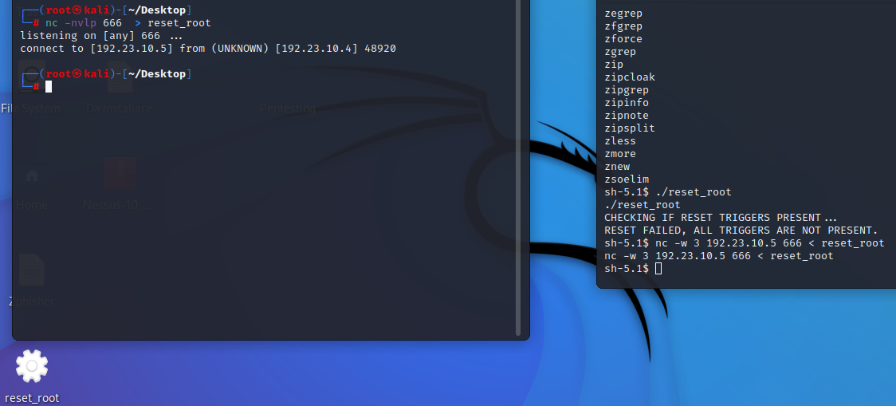
Privilege Escalation
T
21
2) Analizziamo il file sulla nostra macchina
🠺
🠺

Slide 22
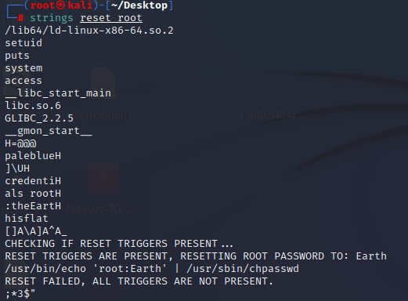
Privilege Escalation
T
22
3) Utilizziamo come prima analisi il comando strings
🠺
🠺

Slide 23
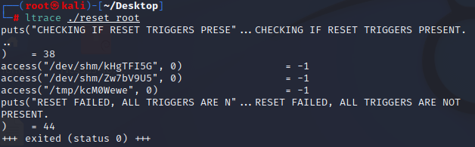
Privilege Escalation
T
23
4) Utilizziamo come seconda analisi il comando ltrace
🠺
🠺

Slide 24

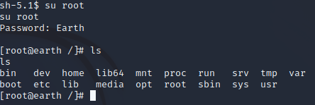
Privilege Escalation
T
24
5) Creiamo sulla macchina target i tre file
🠺
>touch /dev/shm/kHgTFI5G /dev/shm/Zw7bV9U5 /tmp/kcM0Wewe
🠺

Slide 25
Maintaining Acces
T
25
Fase fallita
Criticità presenti e anche molto gravi
Al momento i cui è stato svolto il pentesting non esistono exploit sfruttabili
Tentativo di creare anche una web-back door php tramite msfvenom e meterpreter
Back-door correttamente creata e installata sulla macchina target ma non funzionante perché php non è installato su quest’ultima
🠺
🠺

Slide 26
Conclusioni
La macchina The Planets: Earth presenta numerose vulnerabilità critiche che attualmente non presentano exploit per poter installare una back-door o poter creare una reverse shell, ma possono essere sfruttati per eseguire attacchi DOS. È stato comunque possibile ottenere il controllo della macchina grazie alla shell admin presente sul servizio web all’url earth.local/admin/ e grazie al file reset_root che permette il reset della password di quest’ultimo.

Slide 27
FINE

